Slide 1

ETUDES NUMERIQUES ET INNOVATION
Topic Modeling
Alexis Perrier
Lead Data Scientist DocentHealth.com

Slide 2

Qui suis-je ?
Telecom Paris 92
These 95 sur gradient stochastique
...
Quelques années passent
…
2011 Move to Boston, Berklee College of Music
2017 Lead Data Scientist DocentHealth.com
Twitter: @alexip
Linkedin.com/in/alexisperrier
alexis.perrier@gmail.com

Slide 3
Plan
Github: https://github.com/alexperrier/upem-topic-modeling/
I: Topic Modeling
Nature et applications
Approche deterministe: LSA
Approche probabiliste: LDA
Librairies en R et python
II: LAB - R STM
Corpus articles tech
Package STM
Nombre optimal de topics
Interpretation des resultats
III: Projet: Forum Alt-right Pro Trump
Le Corpus brut
Premier résultats sont mauvais
Quels sont les problemes?
Comment améliorer le corpus?
NER
POS
Stopwords
Et beaucoup de cuisine
Exemples en Python
IV: Application au français
POS
NER

Slide 4

Qu’est ce que le Topic Modeling
Quels sont les sujets abordés dans un ensemble (large) de documents?
Extraction des sujets de façon non-supervisée
Ce n’est pas de la classification de document
Aucun a priori sur le contenu des documents
Croisement avec des variables externes
Evolution dans le temps
Auteur ou Locuteur, parti politique, age du capitaine, info demographique,

Slide 5
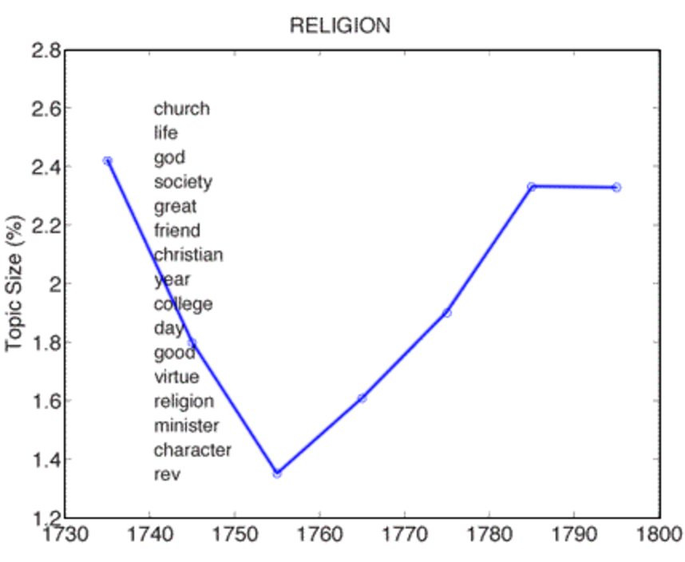
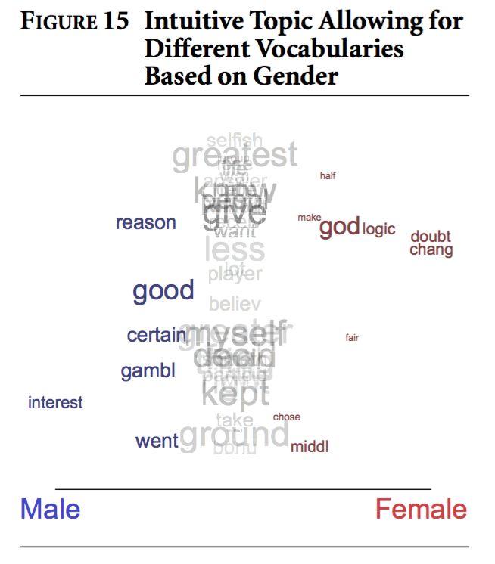
Exemples
Followers sur twitter (gensim, LDA, LSA, python)
Debats presidentiels américains (stm, LDA, R)
Notes en hopital pour Docent Health (stm, LDA, R), prédire patient satisfaction, identifier les problemes
Gazette de Pensylvanie http://www.common-place-archives.org/vol-06/no-02/tales/
3,346 works of 19th-century British, Irish, and American fiction evolution dans le temps
Analyse graph / réseau des topics dans Proust (Stanford, Mallet, Java)
Structural Topic Models for Open-Ended Survey Responses (Molly Roberts, STM)

Slide 6
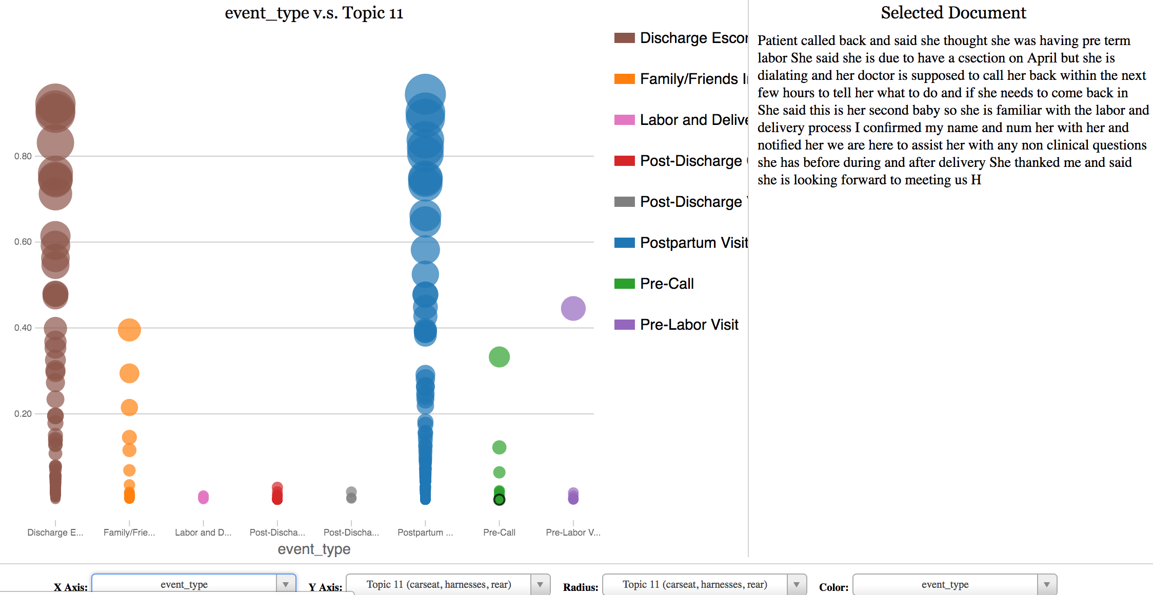

Slide 7
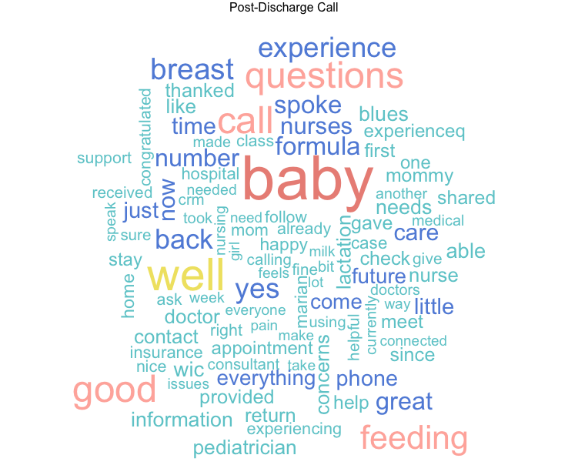
Approche
Construction et définition du Corpus
Unité d’analyse: tweet, commentaire, paragraphe, article, blog, livre, ...
Technique utilisée: LSA, LDA, pLSA, HDL
Variable externes
Etapes:
Pre-processing:
Enlever le bruit, garbage-in garbage-out
Adapter, transformer le contenu
Topic Modeling: faire tourner le modele
Interpretation des resultats
Nommer les topics
Mesurer leur qualité
Visualisation
Wordcloud!

Slide 8
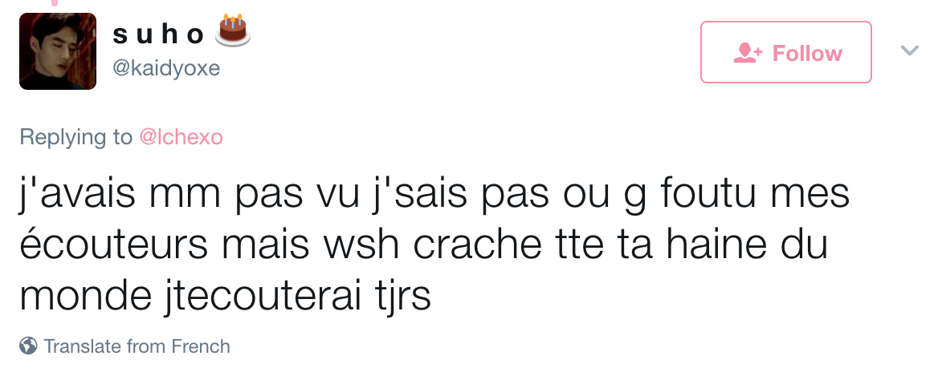
Corpus
Tous les corpus ne sont pas équivalents
Courts vs long: litterature, documents officiels et articles de journaux vs tweets / FB
Langue: anglais, francais, franglais
Niveau de langue: classique, speech to text, argot, smiley
Contenu: images, urls, sms, phrase, paragraphe, article, livre
« Nous avons des devoirs envers notre pays.
Nous sommes les héritiers d’une grande histoire et du grand message humaniste adressé au monde.
Nous devons les transmettre d’abord à nos enfants, mais plus important encore, il faut les porter vers l’avenir et leur donner une sève nouvelle. »
Emmanuel Macron, 08 mai 2017

Slide 9
Bag of Words
L’information est toute contenu dans la liste de mots independamment de leur fonction dans la phrase
« Il sera une page dans un livre de dix mille pages
que l'on mettra dans une bibliothèque qui aura un million de livres,
une bibliothèque parmi un million de bibliothèques. »
Ionesco, Le roi se meurt 1962
aura bibliothèque bibliothèque bibliothèques dans dans de de de
dix il on l livre livres mettra mille million million
page pages parmi que qui sera un un un une une une

Slide 10
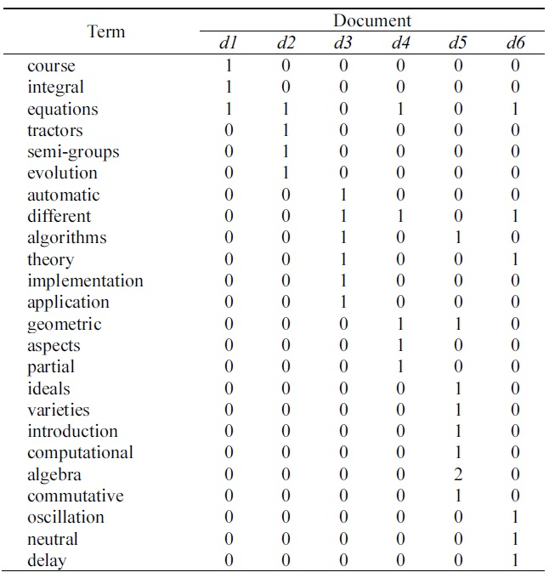
Vectoriser le texte avec Tf-Idf
Comment évaluer la frequence des mots dans un ensemble de documents?
TF-IDF: fréquence du mot dans un document, normalisée par sa présence dans l’ensemble du corpus
Pour un document donné:
TF: Term Frequency: combien de fois le terme est dans le document
IDF: Inverse document term frequency: # de documents / # documents contenant le terme
https://fr.wikipedia.org/wiki/TF-IDF
On obtient la matrice terme - document:

Slide 11
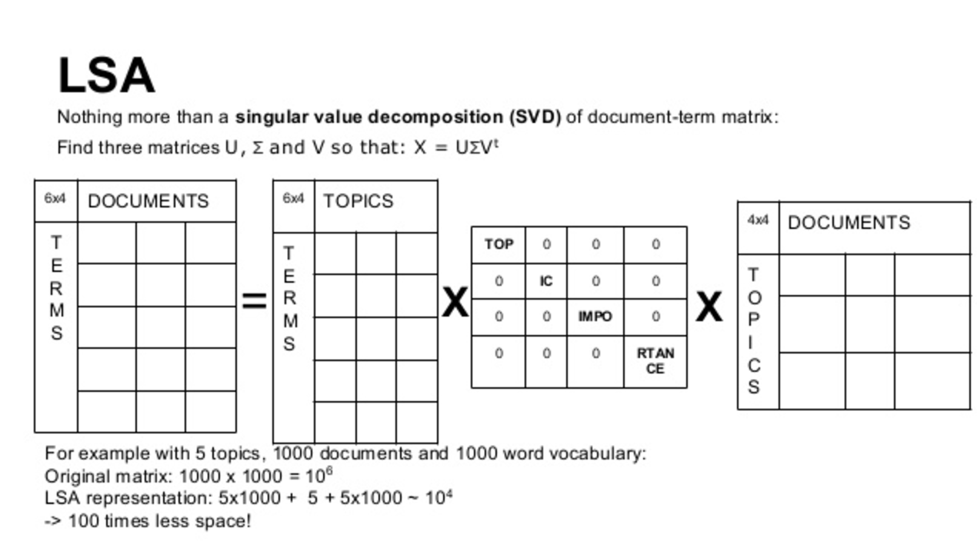
Approche deterministe: Latent Semantic Analysis

Slide 12
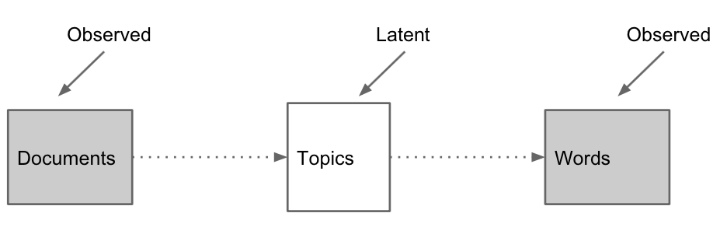
Approche Probabiliste: Latent Dirichlet Allocation
Blei 2002
Les topics sont distribués aléatoirement dans les documents
Les mots sont distribués aléatoirement dans les topics
Les topics et mots sont répartis suivant une loi de Dirichlet
K: Nombre de topics
α: Nombre de topics par document
β: Nombre de mots par topic

Slide 13
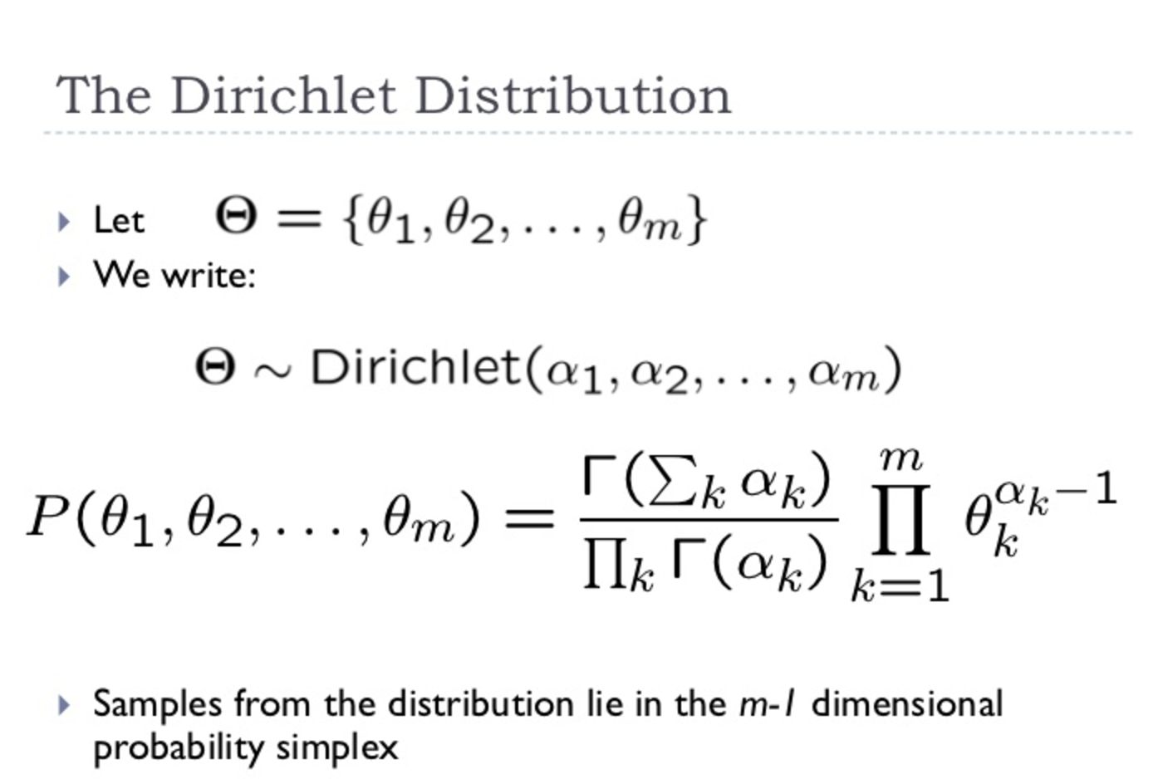
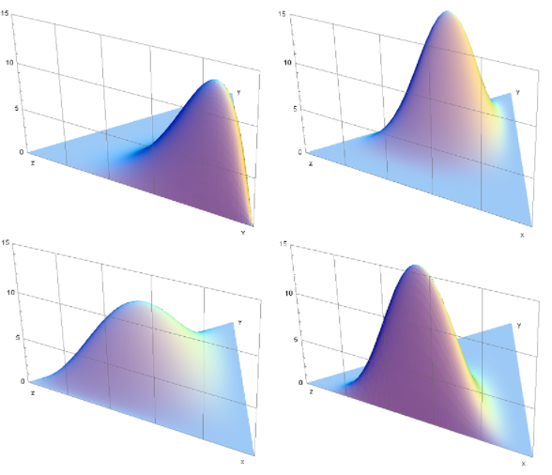
Distribution de Dirichlet
https://fr.wikipedia.org/wiki/Loi_de_Dirichlet

Slide 14
Librairies
Python
Gensim https://radimrehurek.com/gensim/
LDA Python library: https://pypi.python.org/pypi/lda
Scikit-learn: http://scikit-learn.org/stable/modules/generated/sklearn.decomposition.LatentDirichletAllocation.html
RLDA
LSA
Topicmodels
STM package http://structuraltopicmodel.com/
Visualisation
Gensim: LDAviz
R STM: stmBrowser

Slide 15
Premier exemple de topic modeling
Le Corpus: 935 résumés d’articles provenant de IEEE et ArsTechnica
On connait les rubriques, les sujets abordés, le dataset est consistant mais a besoin d’un peu de nettoyage
Constitution du corpus: Liste de 20 fils RSS des sites webs en question correspondant a 20 rubriques differentes
Energy: http://spectrum.ieee.org/rss/blog/energywise/fulltext
Gaming: http://feeds.arstechnica.com/arstechnica/gaming
Script en python sur github: https://github.com/alexperrier/upem-topic-modeling/blob/master/py/techno_blog.py
Dataset sur github: https://github.com/alexperrier/upem-topic-modeling/blob/master/data/techno.csv
Package R: STM

Slide 16
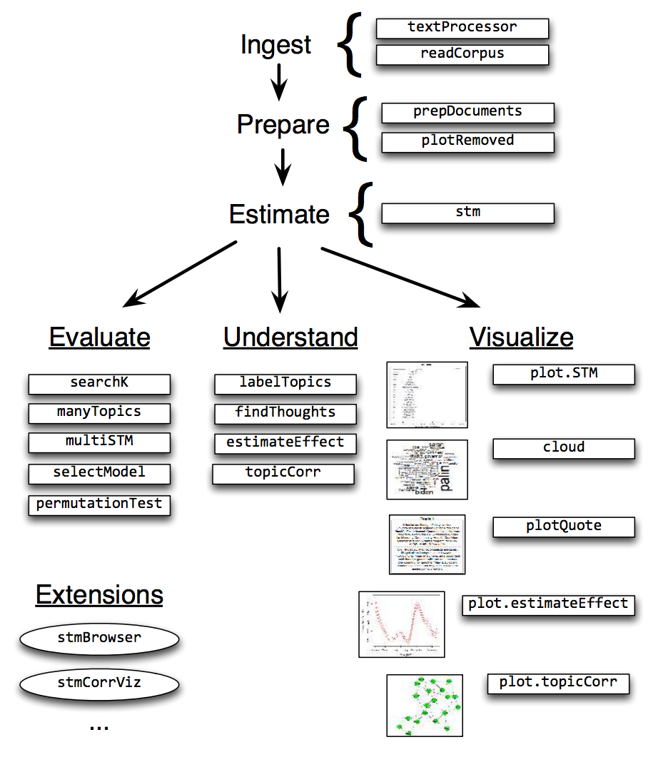

STM R package
Pourquoi celui-la et pas un autre?
Determiner le nombre de topics optimal
Influence des variables externes
Préparation des textes
Nombreuses méthodes d’exploration des resultats
http://www.margaretroberts.net/ et al
http://www.structuraltopicmodel.com/
https://cran.r-project.org/web/packages/stm/vignettes/stmVignette.pdf

Slide 17
Parametres de LDA
Le plus difficile est de trouver K le nombre de topics optimum
De nombreuses techniques et reponses
Hierarchical Dirichlet process a la place de LDA https://en.wikipedia.org/wiki/Hierarchical_Dirichlet_process
Clustering metrics
4 methodes: https://cran.r-project.org/web/packages/ldatuning/vignettes/topics.html
STM definit 2 métriques parlantes:
Semantic Coherence : is maximized when the most probable words in a given topic frequently co-occur together
attaining high semantic coherence was relatively easy by having a few topics dominated by very common words.
A metric to summarize topics that combines term frequency and exclusivity to that topic into a univariate
summary statistic referred to as FREX
FREX exclusivity: The harmonic mean ensures that chosen terms are both frequent and exclusive,
rather than simply an extreme on a single dimension.
(vignette STM)

Slide 18

Rstudio
Script: https://github.com/alexperrier/upem-topic-modeling/blob/master/R/stm_techno.R
Rstudio
https://www.rstudio.com/products/rstudio/download/
Run script ou Load environment
Plot
Visualize
Explore
Find stuffs!
Les packages
install.packages()
Working directory
setwd()
getwed()

Slide 19
Lab 1: Topic Modeling sur IEEE - ArsTechnica
Lire et stocker les donnees dans une dataframe: read.csv
textProcessor: preprocessing du texte, transformations
removestopwords : filtrer les stopwords
removenumbers , removepunctuation : enlever les chiffres et signes de ponctuation
wordLengths : ne garder que les mots de n characteres ou plus
striphtml : enlever les tags HTML,
stem : ne garder que la racine des mots (non utilisé)
prepDocuments:
Création des structures requises pour STM,
Filtrage des mots trop ou peu frequents
Définir les variables externes: rubrique et journal
stm: trouver les topics
Analyser les resultats avec:
labelTopics plot.STM topicCorr topicQuality | Cloud stmBrowser findThoughts findTopic

Slide 20
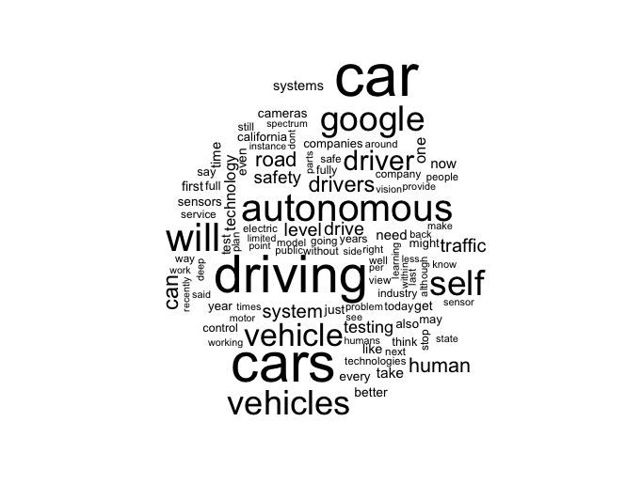
Lab 1: Topic Modeling sur IEEE - ArsTechnica
STM trouve K par lui-même => 63 topics
Les topics sont bons
Mais peu de documents, les topics sont maigres
Illustré par le wordcloud. Quelques mots tres importants.
Autre méthode pour trouver le nombre de topics optimal: Grid search
=> On fait varier K de 20 a 50
On regarde Semantic coherence vs Exclusivity
Sur ce corpus, quand le nombre de topics croit:
Semantic coherence croit
Exclusivité décroit
Essayons avec N = 20

Slide 21
Lab 1: Interpretation des Résultats
Si on set le nombre de topic a 0 => l’algo estime 43 topics le nombre optimal
Cela donne des topics tres ‘maigres’, peu de documents, quelques mots tres exclusif
Un Gridsearch donne 20 pour un nombre de topics favorisant la coherence semantique
Et ~=60 pour l’exclusivité
Pour le modele K=20, on identifie bien les N topics suivants
L’etape de preparation est assez efficace malgré quelques mots bizarres due au traitement de la ponctuation
Le corpus est: propre, sans faute d’orthographe, de longs paragraphes équilibrés, des sujets bien établis…
C’est trop beau pour durer

Slide 22


Slide 23

Partie III: L’alt right US sur un forum facebook
This is not Pepe, this is Alt-pepe

Slide 24
Corpus God Emperor Trump
Warning: ce forum contient fait l’apologie du racisme, anti semitisme, révisionisme, …
https://www.facebook.com/GodEmperorTrump/
418790 posts et commentaires,
100+ Mb de donnees en csv
Tres bruité: orthographe défaillant, images, liens, abbreviations, argot et expressions, …
Example:
https://www.facebook.com/GodEmperorTrump/photos/a.792821487511350.1073741828.791373644322801/1208866165906878/?type=3&theater
Dataset dispo sur: https://github.com/alexperrier/upem-topic-modeling/blob/master/data/main_fbget.csv.zip

Slide 25
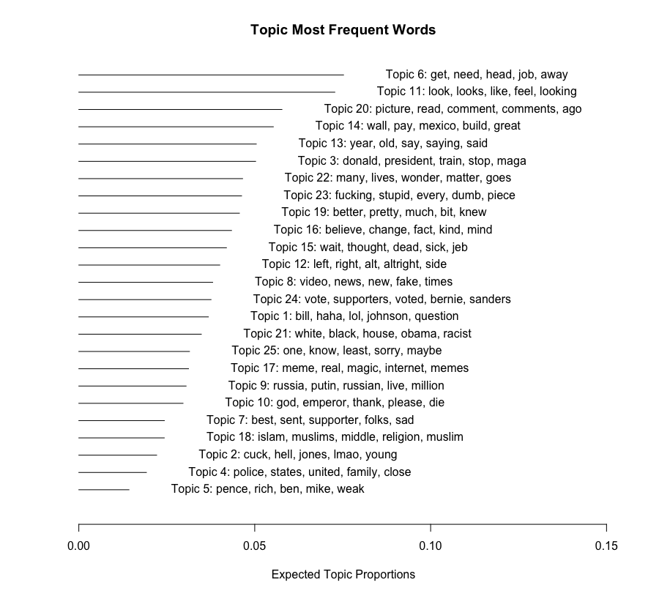
STM sur échantillon
50.000 posts et commentaires,
Entre 10 et 100 tokens
meme pre-processing que precedemment
-> 26 topics apres grid search
Quelques topics sont ok:
14: mexico wall
8: fake news
24: bernie
18: islam
Mais les autres semblent plutôt aleatoires
https://github.com/alexperrier/upem-topic-modeling/blob/master/data/echantillon_god_emperor_trump.csv

Slide 26

STM sur échantillon: résultats
Les topics sont difficilement interprétables
Nettoyage intense du corpus:
Faire le tri entre le bruit et l’information
Enlever les noms de personnes
Stopwords
Booster le signifiant
Reduire le bruit

Slide 27
Faire le tri entre le bruit et l’information
Noms de personnes:
Info: Trump, Clinton, Bernie, Zuckerberg
Bruit: tag de copains (britney smith, john doe, … )
Argot
Info: murica, dindu nuffin, guac bowl, cuck, ( urbandictionnary.com tres utile )
Bruit: lmfaooooo, lololololol, xdd, …
Abreviations:
Info: fb, swj, blm
Bruit: thatll (that will), shed (she would), I’m (I am)…
Stopwords: trouver le juste équilibre: enlever les mots trop fréquents sans toucher aux mots signifiants

Slide 28
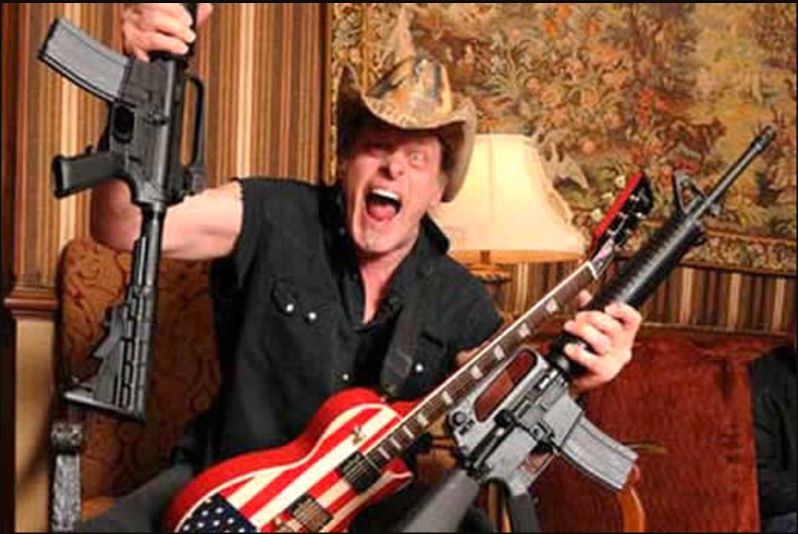
Arsenal NLP de reduction de bruit en python
La base: distribution anaconda, jupyter notebooks, pandas
NLTK: tokenization et bien d’autres choses
Spacy.io: Part-of-speech tagging, Named entity recognition, tokenization, …
Inflect: pluriels, singuliers, string transformations
Enchant: spellchecking library for Python
Regex: pour reduire certaines strings lmaooooo => lmao
textBlob, vader pour sentiment analysis
Wordnet et Sentiwordnet: synonyme, proximité, signification

Slide 29
Pipeline pour FB-GET: les noms
Comment séparer les noms utiles des noms inutiles?
Named Entity Recognition avec Spacy
Pour chaque commentaire le NER va identifier:
PERSON: personnes
GPE: pays, villes, etats
ORG: entreprises, marques
NORP: Nationalités, religions, …
…
https://spacy.io/docs/usage/entity-recognition#entity-types
Donc premiere etape, est de lister les entites dans le corpus:
Code: https://github.com/alexperrier/upem-topic-modeling/blob/master/py/ner_spacy_on_fbget.py
Resultats: 203708 persons, 41381 orgs, 17688 norp et 29410 GPE!

Slide 30
Pipeline pour FB-GET: les noms: creative shit!
Donald Trump, Trump, God King, God Trump, God-Emperor, EMPEROR TRUMP, Emperor Palpatine, Emperor Trump,
Donald J. Trump, Donald J Trump, Drumpf, Baron Trump, The Emperor, Der Donald, Lord Emperor, Fuhrer Trump,
#Trump, Adolf Trump, Adolf Trumper, Donaldus Magnus, Trumpachu, Trumpaloompas, Trumpamaniacs, Trumpanzee,
Trumpasaurus Rex, Trumpboner, Trumpborne, Trumpbot, Trumpcloaks, Trumpen Reich, Trumpenreich, Trumpenverse,
Trumpepe, Trumper, Trumpeteer, Trumpeter, Trumpettes, Trumpf, Trumpfucker, Trumph, Trumphalla, Trumpidari,
Trumpinator, Trumpinreich, Trumpire, Trumpis, Trumpivia, Trumpkin, Trumpkins, Trumplon, Trumpman, Trumpmanía,
Trumpmas, Trumpmeister, Trumpmoji, Trumpo, Trumpophiles, Trumpover, Trumpp, Trumps, Trumpsherd, Trumpster,
Trumpstika, Trumptrain, Trumpulus , Caesar, Trumpumvirate, Trumpus, DJT, Drumft, Drumpf
Shillary, Hillary Clinton, Crooked Hillary, Killary Clinton, Hillary, Clinton, Hilary, Killary, HRC, Killiary
Mark Zuckerberg, Zuckerberg, zucc, Mark Cuckerberg, Mark Fuckerberg, Cuckerberg, Cuckerbrg,
Suckerberg, Fuckerberg, Mark Zuck, Zuck

Slide 31

Pipeline pour FB-GET: Nettoyage
Etape 1: Commentaires et Entités
Traduire les abbreviations avec sens: fb => facebook, ppl => people, guac bowl merchant => jeb bush
Resoudre les abbreviations: ‘em => them, cant => cannot, hed => he would, i'm => I am, …
Unifier les onomatopées: lololol => lol, lmaooooo => lmao, yuuuuuge => yuge, hahahaha => haha, ahahahaha => haha
Traiter les apostrophes: possessif et windows (Trump’s => Trump, Trump's => Trump)
Puis:
Etendre la liste des entités avec leur version plurielle: Cuban => Cubans, …., Meme => Memes, Clinton => Clintons
Remplacer les variantes d’une entité (Trump, Trumper, DJT) par une racine commune (DonaldTrump)
Pour chaque theme: flagger les commentaire ou le theme est mentionné
=> Pour chaque commentaire, remplacer les noms des personnes qui ne sont pas des entités par ‘prsn’.
Resultat:
des commentaires, plus propres,
avec un vocabulaire unifié, plus simple
et moins de variance

Slide 32
Pipeline pour FB-GET: bag of words, lemma, tokens
Etape 2:
Plus facile de travailler sur des paragraphes long que sur des phrases courtes
=> Je groupe tous les commentaires par post
Enlever la ponctuation
Transformer les mots en lemma (et tokeniser en meme temps)
Enlever les stopwords (liste étendue)
Enlever les mots qui ne sont pas de l’anglais (drastique mais la aussi liste etendue)
Si besoin
Bigrams et skipgrams
Limiter au verbes, noms et adjectifs
On obtient une liste de mots par post assez propre

Slide 33
Pipeline pour FB-GET: feature engineering et sentence
Etape 3:
On a une liste python par post
STM attends des phrases
=> ' '.join(tokens) pour retrouver une phrase que l’on puissse donner a STM
Feature extraction, variable externes:
Popularité du post: nombre de share, reaction, commentaires => klout
Duree de vie du post: nombre de jours entre premier et dernier commentaire
Volume du post: nombre de tokens
Themes: grouper les entités par theme (america, Islam, Mexico, Europe, Clinton, Left wing media, …)
….

Slide 34
Pipeline pour FB-GET: Themes vs Topics
Themes transversaux
NER
Filtrage manuel
Definir les themes: Trump, Clinton, Obama, Racism, main stream media, Islam, Judaism, France, europe, brexit, ….
Grouper les entités par theme:
'Brexit' :['Brexit', 'Nigel Farage', 'Nigel Farrage', 'Farage', 'Farrage','Brexpats','UKIP'],
'left_orgs' :['ADL','ACLU','Panned Parenthood','Clinton Foundation','LGBT','LGBTQ'],
Tagger chaque commentaire avec les themes identifiés
On obtient une matrice commentaires x themes
Question sous jacente: est-ce que les topics varient en fonction du theme?
Cela permet de reduire le corpus en filtrant par theme
Quels sont les topics quand Hillary, Brexit, Islam, … sont mentionnés

Slide 35
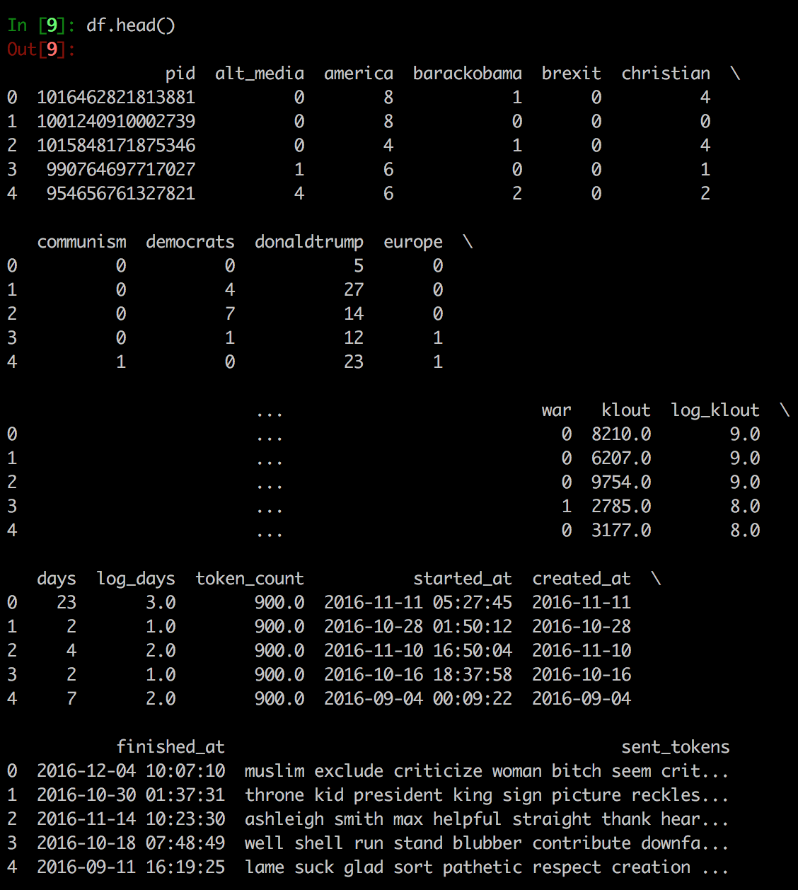
Ce que l’on obtient
en sortie du pipeline
Pid
Tags par theme
Klout, days, log_klout, log_days, token_count
Sent_tokens
Log_days = int(log(days + 1))
Prendre le log permet de reduire le nombre de valeurs

Slide 36
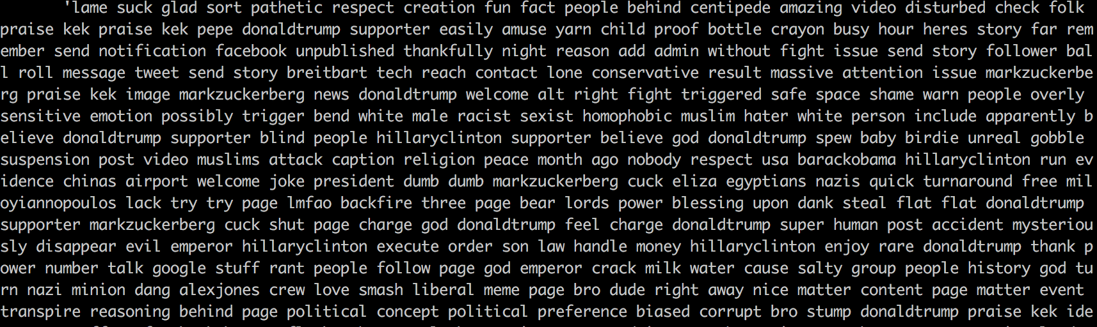
Ce que l’on obtient
en sortie du pipeline
List des tokens aggregés en phrase

Slide 37
Retour dans Rstudio
Fichier: fbget_stm_ready_full_01.csv
Fichier plus petit si probleme de mémoire: fbget_stm_ready_sample_01.csv
Entre 100 et 900 tokens par post
Features: themes, date debut et fin, days, reactions, shares, commentaires, klout
Textes: original message, sent_tokens, display_message (pour la visualisation)
Sans pre-processing: FALSE dans textProcessor
Filtrer par theme
Gridsearch donne: 20 a 26 pour semantic coherence et > 55 pour exclusivité
K=0: donne 53 topics
On choisit 25 topics

Slide 38
En francais
Beaucoup moins de choix dans les librairies
Lemmatizer:
Lemmatiser est encore plus important que en anglais, conjugaisons
FrenchLefffLemmatizer https://github.com/ClaudeCoulombe/FrenchLefffLemmatizer
POS:
Spacy a un nouveau modele en francais https://github.com/explosion/spaCy/releases/tag/v1.8.2
Pattern , polyglot

Slide 39
Conclusion
Peu de chance que ca marche du premier coup
Le pipeline de nettoyage est ce qui prends le plus de temps
Mais c’est l’etape incontournable pour obtenir des resultats
Il dépend totallement du corpus initial
Sur articles tech: peu de travail, bons resultats
Sur FB, intense et incontournable
Ce que j’ai apris sur le corpus FB:
Bien s’approprier le contenu: connaitre le texte et le vocabulaire, NER, argot, …
Ne pas hesiter a reduire le corpus drastiquement
Il n’y a pas de parametres optimal pour obtenir tous les topics
Code, data et slides sur https://github.com/alexperrier/upem-topic-modeling/
Twitter: @alexip
alexis.perrier@gmail.com

Slide 40
References
STM: www.structuraltopicmodel.com , http://www.margaretroberts.net/about/research/
Followers sur twitter (gensim, LDA, LSA, python)
Debats presidentiels américains (stm, LDA, R)
Tutorial sur Topic Modeling: https://github.com/alexperrier/memewar/blob/master/docs/ldatutorial-workshop.pdf
Topic modeling made just simple enough https://tedunderwood.com/2012/04/07/topic-modeling-made-just-simple-enough/
A Review of Topic Modeling Projects https://medium.com/@neala/a-review-of-topic-modeling-projects-941922a1216c
What can topic models of PMLA teach us about the history of literary scholarship? https://tedunderwood.com/category/methodology/topic-modeling/bayesian-topic-modeling/
Topic Modeling in the Humanities: An Overview http://mith.umd.edu/topic-modeling-in-the-humanities-an-overview/
Topic Modeling for Humanists: A Guided Tour http://www.scottbot.net/HIAL/index.html@p=19113.html
APPLYING DATA SCIENCE TO THE SUPREME COURT: TOPIC MODELING OVER TIME WITH NMF (AND A D3.JS BONUS) http://www.emilyinamillion.me/blog/2016/7/13/visualizing-supreme-court-topics-over-time
http://scholar.princeton.edu/sites/default/files/bstewart/files/stm.pdf
A model of text for experimentation in the socialsciences
“On Estimation and Selection for Topic Models.” In Proceedings of the15th International Conference on Artificial Intelligence and Statistics. http://proceedings.mlr.press/v22/taddy12/taddy12.pdf
“Structural Topic Models for Open-Ended Survey Responses.” AmericanJournal of Political Science, 58(4), 1064–1082.Roberts ME, Stewart BM, Airoldi E (2016b).
“A model of text for experimentation in thesocial sciences.” Journal of the American Statistical Association, 111(515), 988–1003.Roberts ME, Stewart BM, Tingley D, Airoldi EM (2013).
“The Structural Topic Model andApplied Social Science.” Advances in Neural Information Processing Systems Workshop onTopic Models: Computation, Application, and Evaluation.
LDA par Blei http://www.jmlr.org/papers/volume3/blei03a/blei03a.pdf
Video Topic Models par Blei: https://www.youtube.com/watch?v=DDq3OVp9dNA

